Slide 1
GRĂDINIȚA CU PROGRAM PRELUNGIT NR. 7 DEVA

Slide 2
Tabla de conținuturi
01
MISIUNEA GRĂDINIȚEI
02
SCURT ISTORIC
03
ÎN PREZENT...
04
OFERTA EDUCAȚIONALĂ
05
ACTIVITĂȚI EXTRACURRICULARE
06
RESURSE
07
CONCLUZII

Slide 3
01 MISIUNEA GRĂDINIȚEI
Promovarea unui învățământ deschis și flexibil prin proiectarea, organizarea și desfășurarea de activități cu caracter formativ, centrate pe copil, care să-i ofere acestuia cadrul optim de dezvoltare plenară și, în același timp, informațiile necesare fiecărui nivel de dezvoltare, priceperile și deprinderile corespunzătoare.

Slide 4
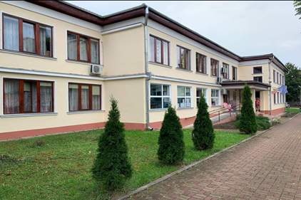
02
SCURT ISTORIC

Slide 5
GRĂDINIȚA CU PROGRAM PRELUNGIT NR. 7 DEVA
s-a deschis în anul 1975 cu 4 grupe de program normal;
în 1976 funcționează cu un număr 8 grupe de program prelungit cu 240 de locuri şi 4 grupe de creşă cu 100 locuri creşă;
începând cu 26.04.2000 Gradiniţa cu Program Prelungit Nr. 7 Deva, preia în subordine 9 grădiniţe de pe raza municipiului Deva;
La 1 sept. 2010, odată cu reorganizarea reţelei şcolare, Grădiniţa cu Program Prelungit Nr. 7 Deva a devenit unitate cu personalitate juridică pentru un număr de 6 grădiniţe (4 cu program prelungit şi 2 cu program normal).

Slide 6
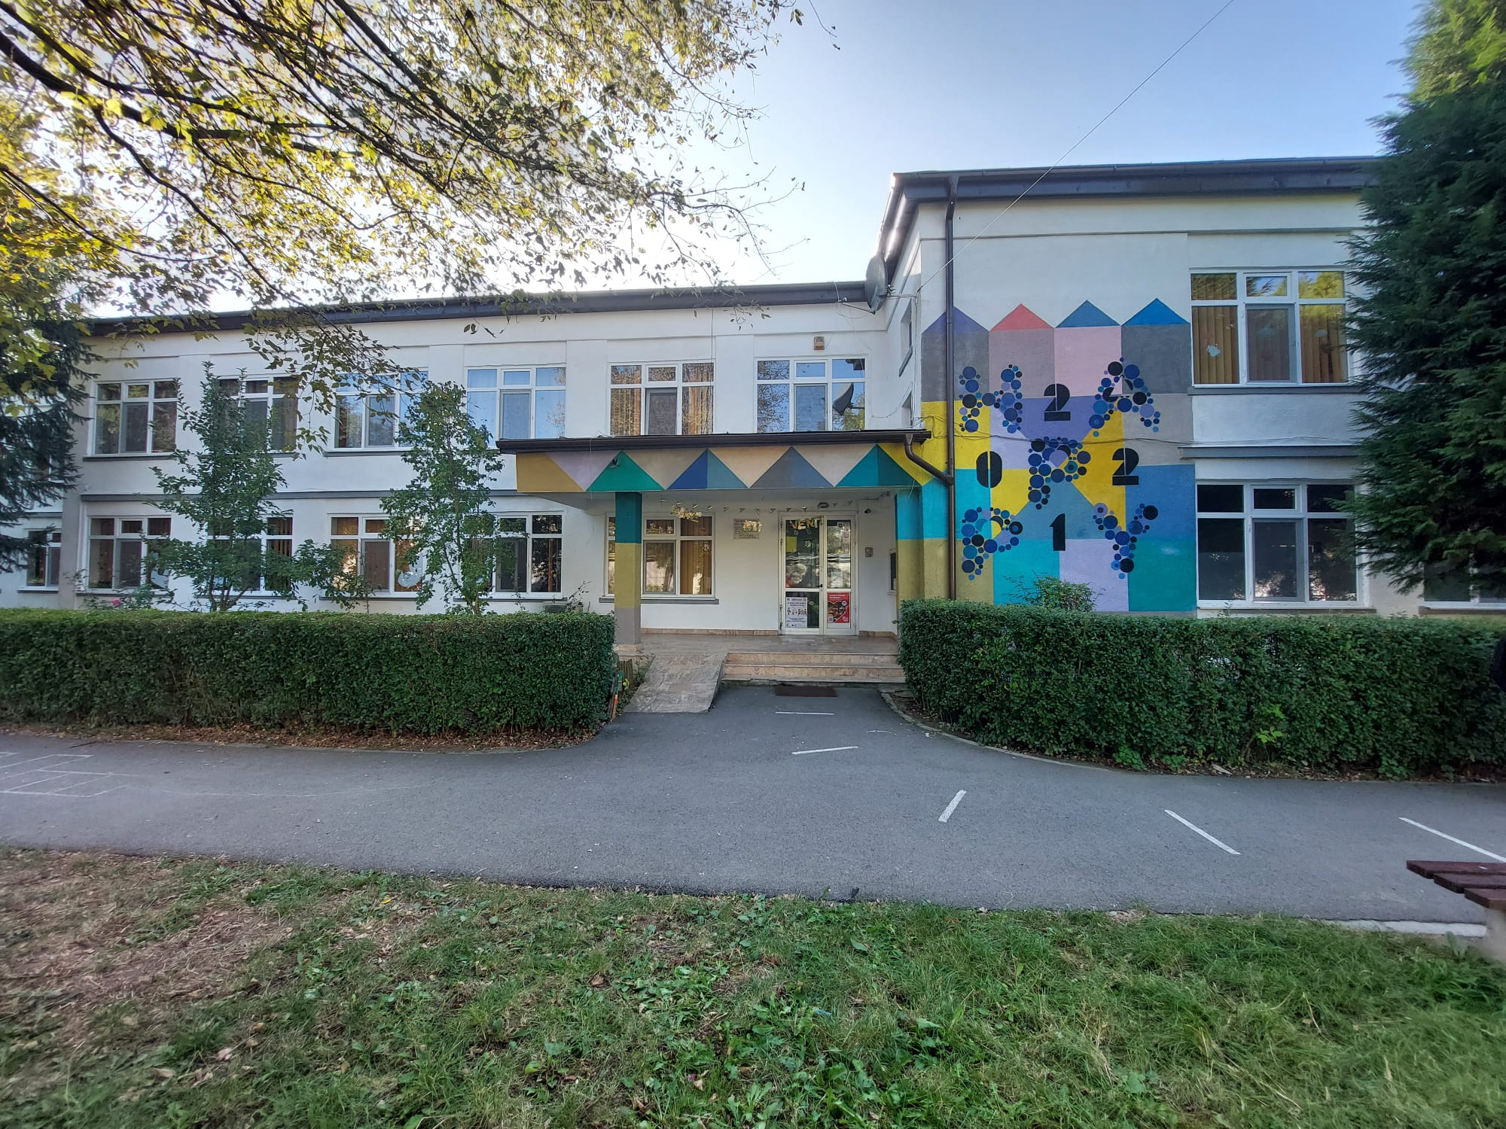
GRĂDINIŢA CU PROGRAM PRELUNGIT Nr. 2 Deva - structură
în anul 1975, pe strada Scărişoara nr. 3, s-a înfiinţat Grădiniţa cu Program Normal nr. 7, devenită ulterior Grădiniţa cu Program Prelungit nr. 2 Deva;
începând cu 1 septembrie 2010, aceasta a devenit structură a Grădiniţei cu Program Prelungit nr. 7 Deva;
până în septembrie 2011 grădiniţa a funcţionat cu 6 grupe, apoi, datorită cererilor părinţilor a mai fost înfiinţată o grupă.

Slide 7
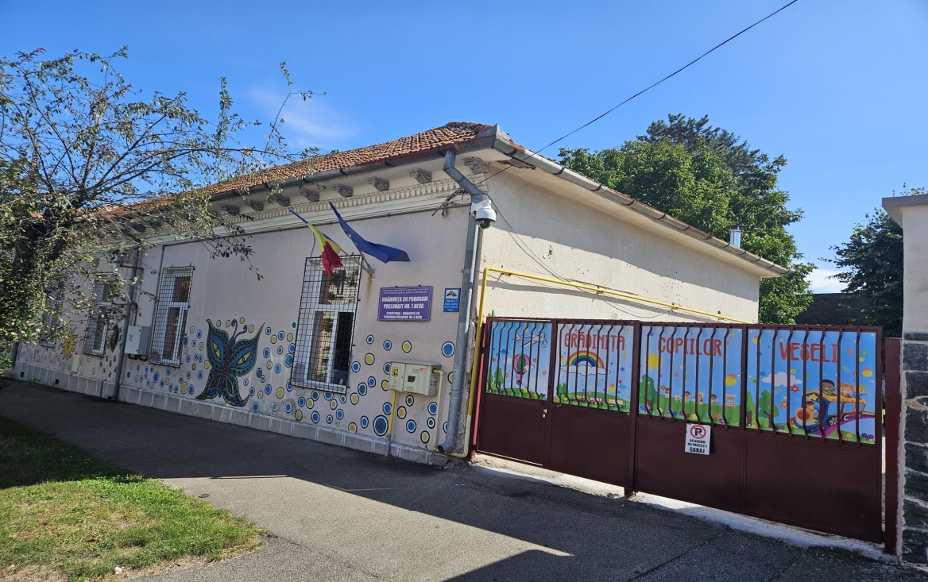
GRĂDINIŢA CU PROGRAM PRELUNGIT Nr.6 - structură
din 1948 clădirea a fost exclusiv destinată funcţionării grădiniţei;
Din 2010 şi până în 2015 a funcţionat cu 2 grupe de program prelungit şi 1 grupa de program normal, iar începând din 2015 şi până astăzi grădiniţa are 3 grupe de program prelungit.

Slide 8
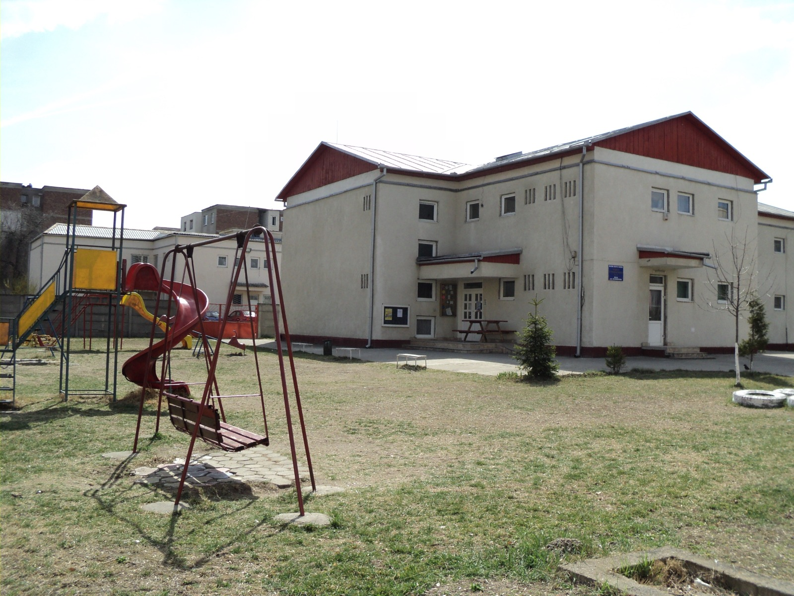
GRĂDINIŢA CU PROGRAM PRELUNGIT NR.1 (denumire noua incepand cu 01.09.2018) , fosta GRĂDINIŢA CU PROGRAM NORMAL NR. 2- structură
în anul 1977 se construieşte clădirea cu 4 săli de grupă în care sunt transferate cele 8 grupe de la Şcoala Petofi Sandor;
în anul 1990 grupele secţiei maghiare sunt transferate în unitate de sine stătătoare, iar grădiniţa noastră a funcţionat cu 5 grupe de program normal;
începând cu anul şcolar 2017-2018 funcţionează cu 3 grupe de program prelungit
Incepând din sept. 2019 unitatea și-a schimbat denumirea în Grădinița cu Program Prelungit Nr.1 Deva.

Slide 9
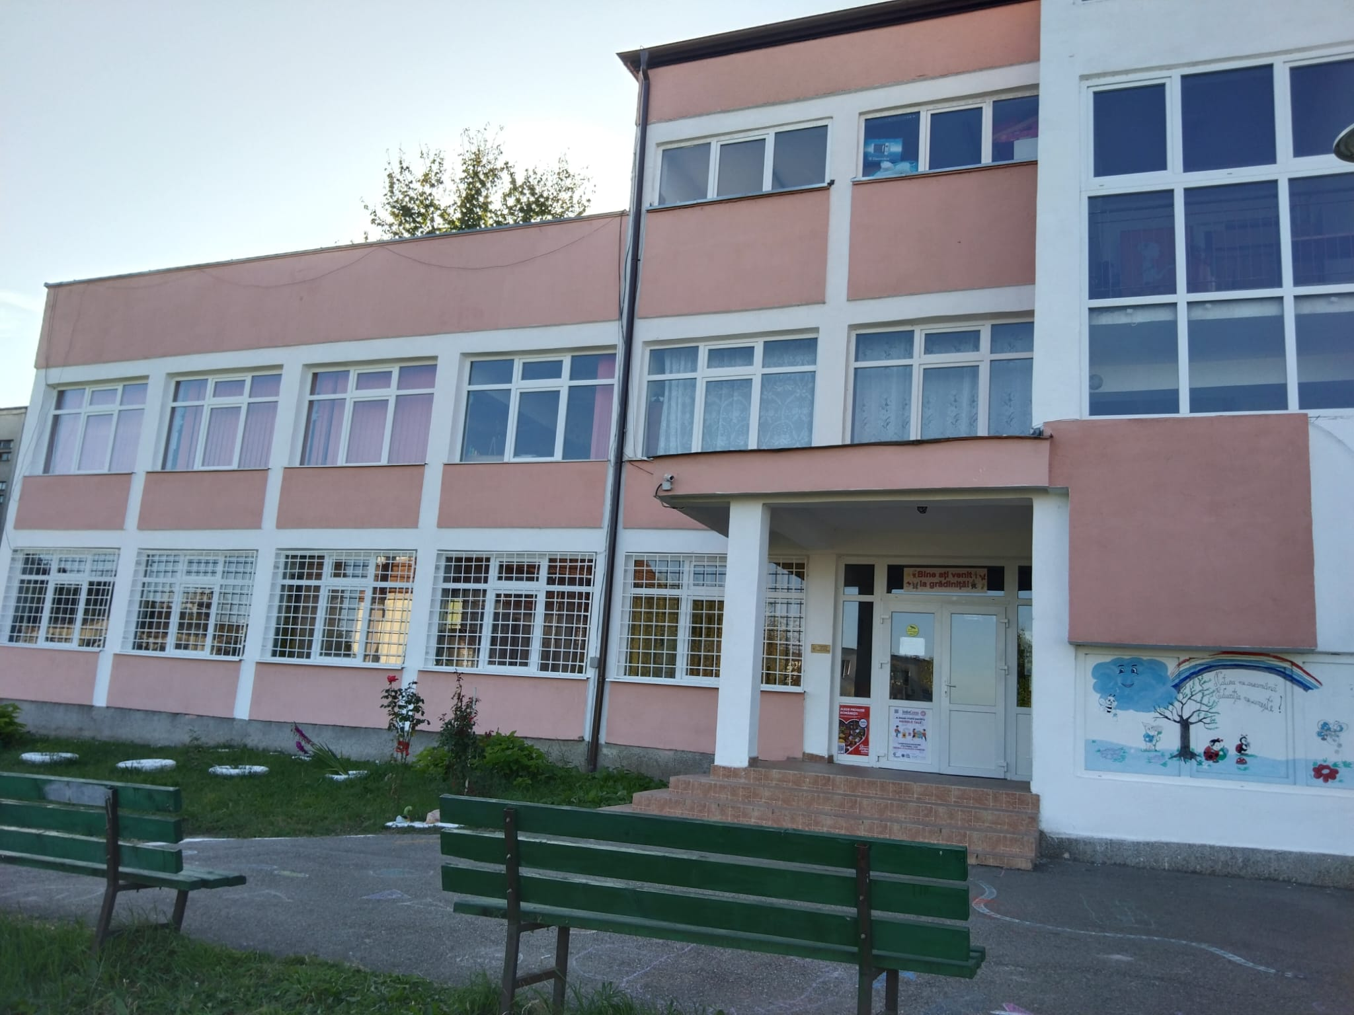
GRĂDINIŢA CU PROGRAM NORMAL NR. 3
- structură
a luat fiinţă în anul 1978 cu denumirea Grădiniţa cu Program Normal nr.8 şi a funcţionat cu un număr de 8 grupe, având o capacitate de 240 de locuri;
din 2010 şi până în 2016 a functionat cu un nr. de 7 grupe de program normal;
începând cu 2017-2018 s-a înființat o grupă de program prelungit şi 4 grupe de program normal;
din 2018-2019 unitatea functioneaza cu 5 grupe ( doua de program prelungit și trei de program normal).

Slide 10
03 ÎN PREZENT...
Unitate cu personalitate juridică cu 5 structuri nivel preșcolar și o structură nivel antepreșcolar
Forma de finanțare : bugetară
Limba de predare : română
Tipul curriculumului : Curriculum național pentru educație timpurie
Tipul programului : prelungit
Nr. grupe : 27 grupe de preșcolari și 6 grupe de antepreșcolari, cu un număr total de 736 de copii
Structura grupelor : omogenă

Slide 11
04 OFERTA EDUCAȚIONALĂ
Curriculum la decizia școlii
Creionașul fermecat
În lumea lui Creionel
Lumea magica a culorilor
Muzica si miscare
Invatam sa circulam
Povesti ascultam cu creionul ne distram
Micii pictori
Căsuța cu povești
English is fun
Smart chilldren
Miscare,joc si veselie
Sa respectam natura
Protejam si ingrijim natura
Jocuri şi activităţi alese;
Activităţi pentru dezvoltare personală.
Activități pe domenii experiențiale
Limbă şi comunicare
Om şi societate
Ştiinţe
Estetic şi creativ
Psiho-motor

Slide 12
05 Activități extracurriculare
Parteneriate
Unități școlare din județ, regiune, țară, UE
Primăria
Biserica
Palatul Copiilor Deva
Poliția Municipiului Deva
I.S.U. „Iancu de Hunedoara” Deva
Biblioteca Județeană „Ovid Densușianu”
Teatrul Magic Oz – Timișoara; Păpușarii Sibiu; Cipilici Sibiu;
Organizatia Inimi Generoase Deva.
Concursuri
Voluntariat
Celebrarea unor sărbători naţionale
Expoziţii pe diverse teme
Excursii tematice
Organizarea de spectacole de teatru în grădiniţă
Vizite la muzee şi alte obiective culturale

Slide 13
06 RESURSE
Personal didactic
Personal nedidactic
65
56
Profesor învățământ preșcolar
Îngrijitoare
Bucatăreasă
Muncitor calificat
Personal didactic auxiliar
Colaboratori :
6
12
Administrator financiar
Secretar
Administrator patrimoniu
Consilier școlar
Logoped
Asistentă medicală

Slide 14
07 CONCLUZII
Grădiniţa noastră, resursă de educaţie şi valori oferite comunităţii, îşi propune să ofere tuturor preşcolarilor accesul la o educaţie de calitate, promovând valorile educaţiei europene, asigurând un climat socio-educaţional şi emoţional optim dezvoltării acestora şi un mediu democratic şi creativ de dezvoltare pentru fiecare copil.

Slide 15
Pentru profesorii noștri acest proiect Erasmus+ este o provocare și în același timp o oportunitate deosebită. Învățăm împreună cu partenerii noștri, creștem împreună!

